Slide 1
REAKSİYON KUVVETLERİ
SERBEST GÖVDE DİYAGRAMLARI ve
POISSON ORANI
M.Feridun Dengizek

Slide 2
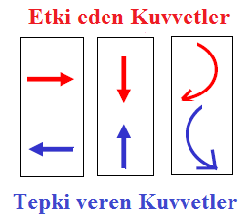
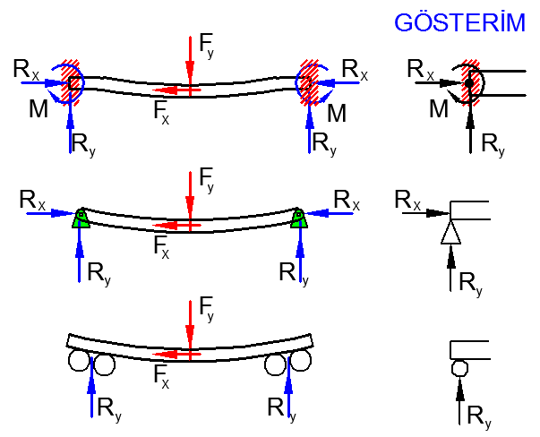
TEPKİ KUVVETLERİ (REACTION FORCES)
Newtonun üçüncü kanunu
Bir cisim bir başka cisim üzerine kuvvet uygularsa, o cisim kendisine aktarılan tüm kuvvetlerin toplamına eşit fakat tam ters yönde bir tepki kuvvetini kuvvet uygulayan cisme aktarır.
Tepki veren kuvvetler üç tip destek noktasına göre farklılık gösterirler.
Ankastre destek noktalarında oluşan tepki kuvvetleri Hem x, hem y yönündeki kuvvetlere tepki verirken reaksiyon momenti ortaya çıkar
Mafsal desteklerde oluşan tepki kuvvetleri moment tutmazlar ama Hem x, hem y yönündeki kuvvetlere tepki verirler
Kaymalı desteklerde oluşan tepki kuvvetleri ise sadece kuvvet yönündeki kuvvetlere tepki verirler

Slide 3
DENGE DURUMU (EQUILIBRIUM)
Üzerinde bir veya bir çok kuvvet etki eden bir sistem (yapı elemanı veya makina elemanı) dönmüyorsa veya aşağı yukarı hareket etmiyorsa veya sağa sola gitmiyorsa o sistem denge durumuna gelmiş demektir.
Bu durum matematiksel olarak şu şekilde ifade edilir.
ΣM =0 ➔ Dönme yok
ΣF_{X} =0 ➔ Sağa sola hareket yok
ΣF_{Y} =0 ➔ Aşağı yukarı hareket yok

Slide 4
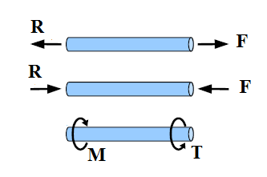
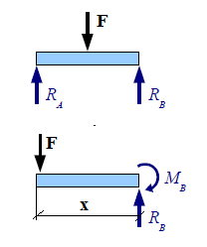
REAKSİYON KUVVETLERİ
Üzerine kuvvet etki eden elemanların mukavemet hesaplarına girmeden önce elemana sabit noktalardan (zemin, duvar, şase vs.) gelecek reaksiyon kuvvetleri hesap edilmelidir
ΣF_{x} =0
ΣF_{y}=0
ΣM=0
Şekil 1 => R+(-F)=0
=>R=F
M+(-T)=
=> M=T
Şekil 2=> R_{A}+R_{B}-F=0
R_{A}+R_{B} =F
Şekil 3 ➔(F*x)- M_{B} =0
➔ M_{B} = F*x
F-R_{B} =0 ➔ F=R_{B}
Şekil 1
Şekil 2
Şekil 3

Slide 5
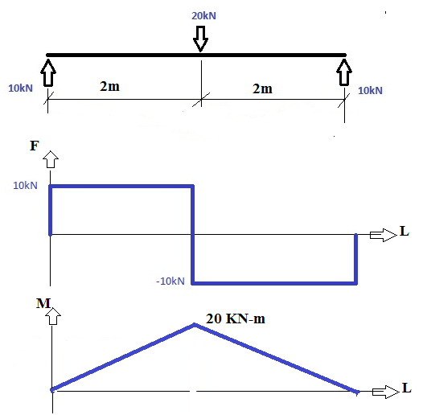
Serbest gövde diyagramı
(Free body diagrams)
Yük altındaki bir yapı veya makina elemanı üzerindeki yük ve reaksiyon kuvvetleri belirlendikten sonra serbest gövde diyagramları çizilir.
İkinci olarak kuvvet diyagramı çizilir.
Son olarak Moment diyagramı çizilerek maksimum momentin büyüklüğü ve nerede oluştuğu belirlenir.
Maksimum moment kuvvet diyagramında kuvvetin boy ekseni ile kesiştiği noktada ortaya çıkar.
Moment büyüklükleri kuvvet diyagramının ilgili bölge alanının büyüklüğüne eşittir
Kuvvet diyagramı (+) bölgede ise moment diyagramı yükselir. (-) bölgede ise moment diyagramı alçalır.
Kuvvet ve Moment diyagramı boyut ekseni üzerinde kapalı bir şekil oluşturmalıdır. Eğer kapalı şekil oluşmuyorsa belirlenmiş reksiyon kuvvetleri yanlış hesaplanmış demektir.
+
_

Slide 6
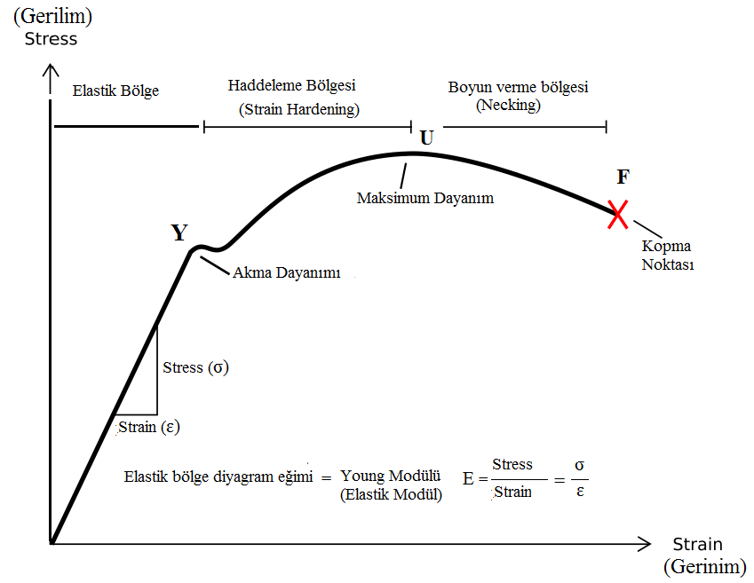
STRESS-STRAİN DİYAGRAMI

Slide 7
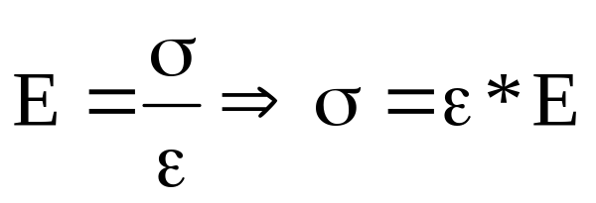
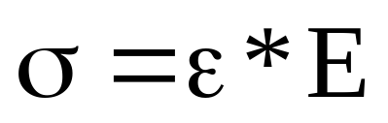
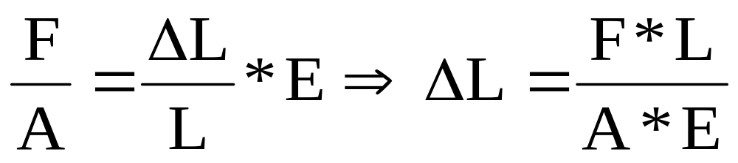
Formül 4
Formül 1 ve Formül 3 Formül 4 içinde kullanılırsa
Formül 5
Not: Elastik modül (Young modülü) Çelik için E= 210.000 N/mm² dir.

Slide 8
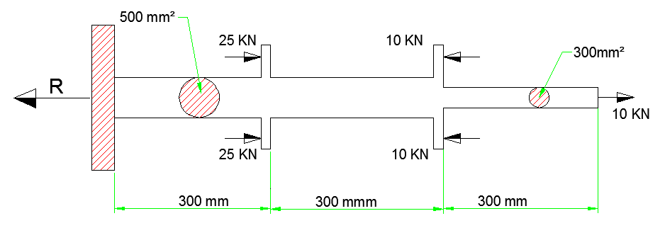
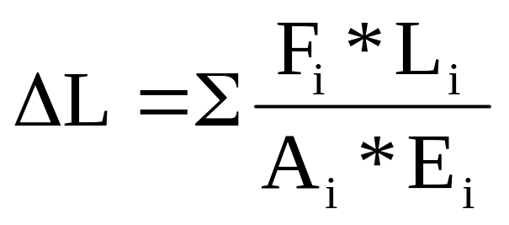
Eğer gerilim altında bulunan bir malzeme üzerinde farklı kesit ve farklı kuvvetler etkin ise Formül 5 yandaki gibi yazılır
Formül 6

Slide 9
ÖRNEK PROBLEM 1
Yukarıda iki farklı yuvarlak kesiti olan makina parçasına belirtilen kuvvetler etki ediyor. Bu eleman ne kadar kısalır veya uzanır.
Önce reaksiyon kuvveti bulunur
ΣF=0
R-25-25+10+10-10=0
=> R=40 KN

Slide 10
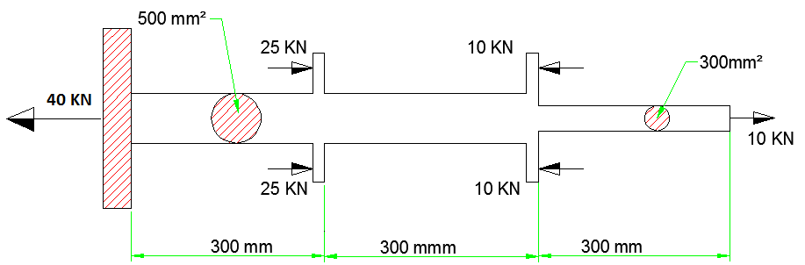
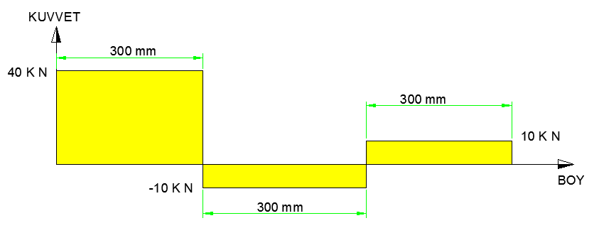
Sonra kuvvet-gövde diyagramı çizilir. (Free body diagram)

Slide 11
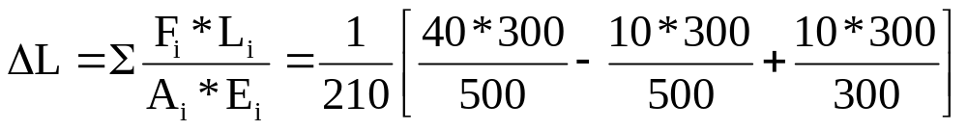

Son olarak değerler Formül 6 da yerine koyularak sonuç bulunur.
F1=40KN, L1=300 mm, A1=500 mm2, E1=210 KN/mm2
F2= -10KN, L2=300 mm, A2=500 mm2, E2=210 KN/mm2
F3=10KN, L3=300 mm, A3=300 mm2, E1=210 KN/mm2
Uzama veya kısalma reaksiyon kuvveti yönünde oluşur
ve eğer reaksiyon kuvveti malzemeye doğru ise kısalma,
reaksiyon malzemeden dışarı doğru ise uzama olarak gerçekleşir.
Yukarıdaki problemde malzeme uzamaktadır.

Slide 12
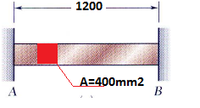
ÖRNEK PROBLEM 2
Her iki tarafı sınırlanmış çelik bir çubuk 20 °C den 120°C ye kadar ısıtılıyor.
1200 mm boyunda ve 400 mm² kesit alanı olan çelik çubuk içinde ne kadar gerilim olur

Slide 13
Bu problemin çözümü için önce çubuğun bir tarafı serbest olsaydı çubuk ne kadar uzanırdı sorusunun cevabı bulunur.
Formül 2 den ∆L=K*∆T*L
K=11X10⁻⁶
∆T =120-20=100
L=1200 mm
E=210,000N/mm² =>∆L=11X10⁻⁶*100*1200
∆L= 1.32 mm

Slide 14
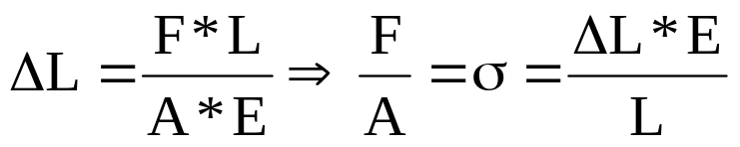
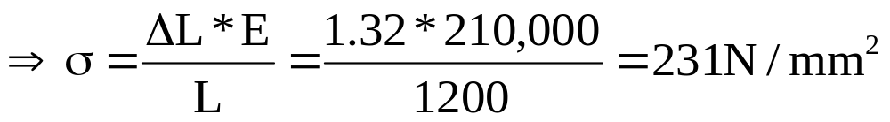
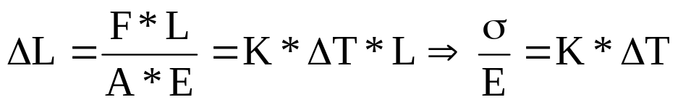

Formül 5 den
Bu problem direkt aşağıdaki formül ile de çözülebilirdi
∆L=K*∆T*L
σ=231 N/mm²

Slide 15
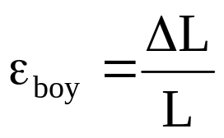
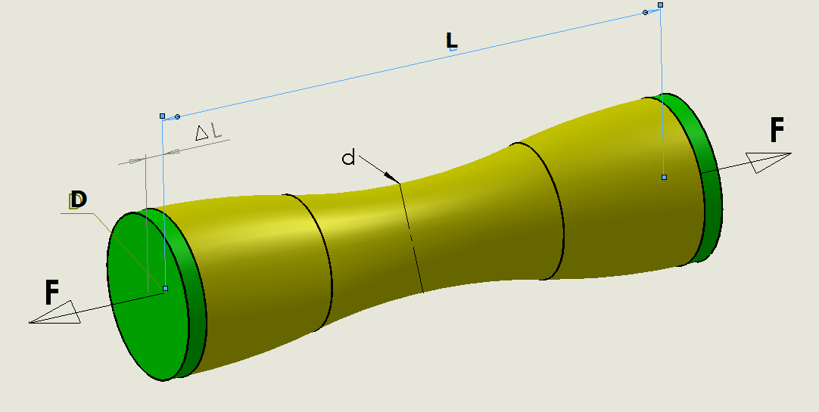
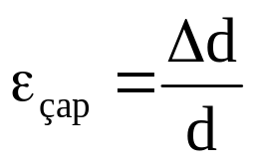
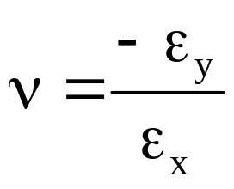
POISSON ORANI (ν)
Bir malzemeye belli bir yönde kuvvet etki ettiğinde o malzemenin etki yönünde uzadığı veya kısaldığını “strain” bahsinde anlatmıştık
Boydan uzanan veya kısalan bir malzeme eğer diğer yönlerde bir kuvvete maruz kalmazsa eninden artar veya azalır.
Enine ve boyuna gerinimlerin birbirlerine oranı POISSON oranı olarak adlandırılır
Formül 3
Formül 8

Slide 16
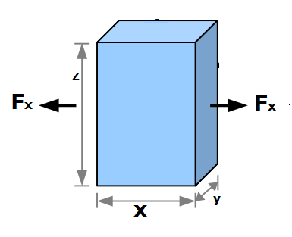
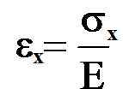

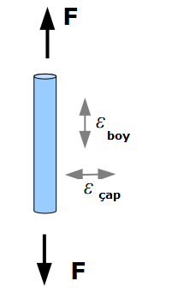
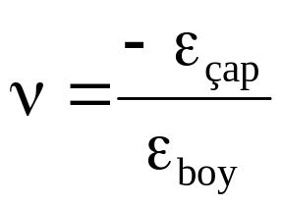
Eğer kübik bir malzemede y, z yönlerinde gerilim yoksa bu yönlerdeki strainler isotropik malzemelerde poisson oranına bağlı olarak aşağıdaki gibi tanımlanır
σ_{x}>0 , σ_{y}=0 , σ_{z}=0 =>
Formül 7
Formül 8
Eğer boy yönünde kuvvete maruz kalan malzeme yuvarlak kesitli bir malzeme ise genişleme veya daralma çap yönünde olur
Formül 9

Slide 17
Malzemelerde Poisson oranı her zaman pozitif dir ve
0.2 ile 0.5 arasında değişir
Bazı malzemelerin Poisson oranları
Düşük karbonlu çelik : 0.3
Yüksek karbonlu çelik : 0.29
Demir döküm .............: 0.25
Alimünyum..................: 0.33
Bronz..........................: 0.34
Bakır........................... :0.35
Kurşun.........................:0. 43
Çinko...........................: 0.33
Beton...........................: 0.15
Cam.............................: 0.22
TABLO 1

Slide 18
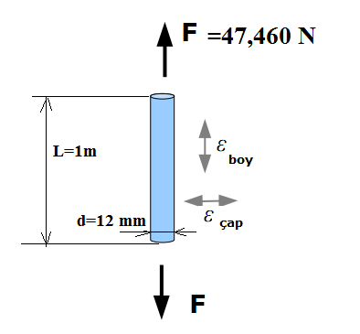
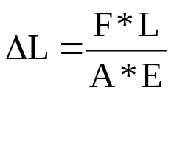
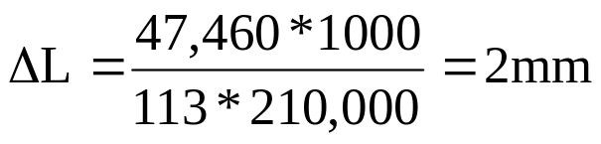
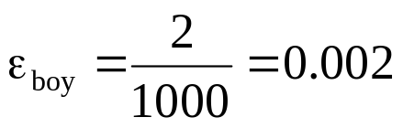
ÖRNEK PROBLEM
1 metre boyunda 12 mm çapında düşük karbonlu çelik bir mil 47,460 N luk bir kuvvetle boyuna uzatılmaya çalışılıyor. Bu milin son çapı ne olur
F=47,460 N
L=1000 mm
D=12 mm
=> A=π*D² /4 => A=113 mm²
Formül 5
Formül 3

Slide 19
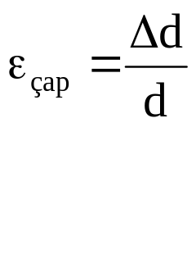
Formül 9
ν=0.3 Tablo 1den
-Ɛ_{çap}=v*ɛ_{boy}=> ɛ_{çap}=-0.3*0.002= -0.0006
Ɛ_{çap}= -0.0006
Formül 3 => ∆d= ɛ_{çap}*d
∆d=-0.0006*12 = -0.0072 mm
=> d₂=d+∆d => d₂=12-0,0072
=> d₂=11.9928mm

Slide 20
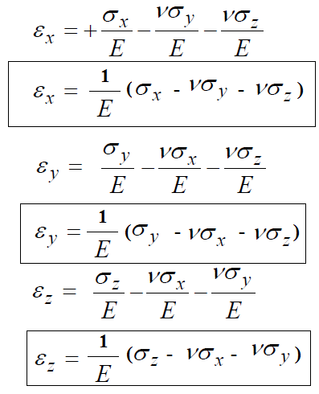
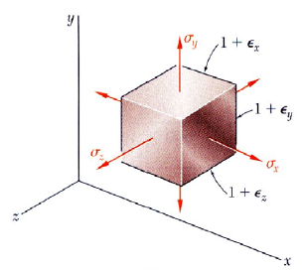
Eğer bir malzemede her üç yönde de gerilim varsa gerinimler aşağıdaki gibi tanımlanır
Yönelimli gerinim formülleri
Formül 10

Slide 21
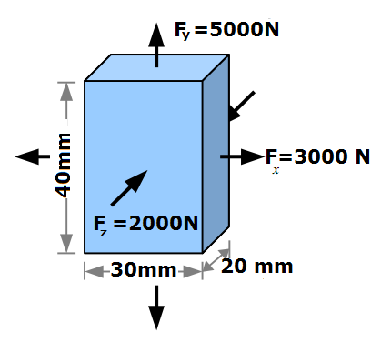
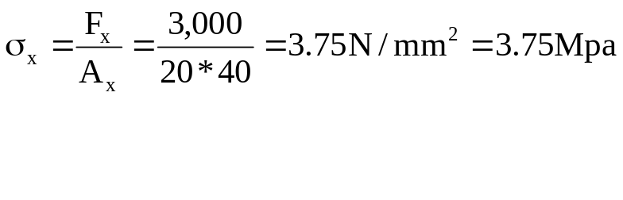
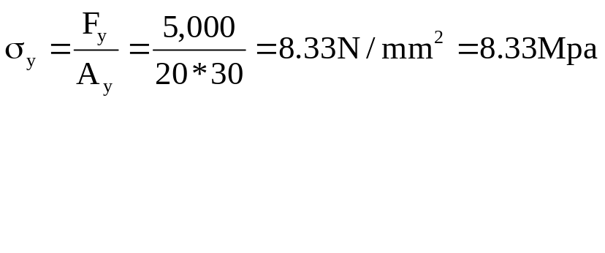
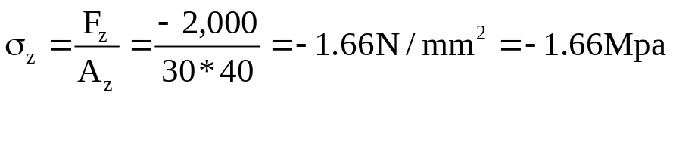
POISSON oranının mühendislikte uygulamasını bir problem çözerek anlatalım
Yanda görülen demir döküm blok üzerinde belirtilen kuvvetler etki etmektedir. Bu blok üzerinde ortaya çıkan deformasyon miktarlarını hesaplayınız.
E=210,000N/mm²
ν = 0.25
Önce her üç yönde oluşan gerilimler hesaplanır

Slide 22

